Slide 1

Covid-19 Colombia
Datos hasta el 21 de Abril de 2020
Instagram: @datatrooper
Datatrooper

Slide 2
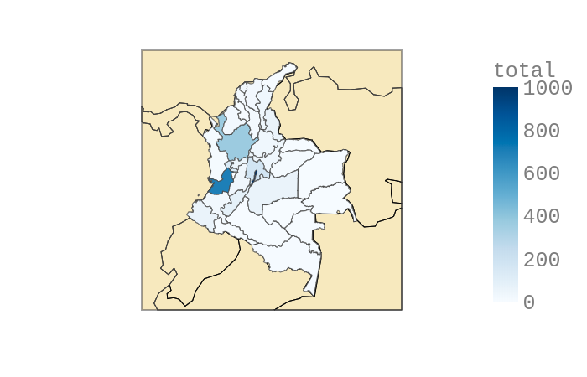
Covid-19 en Colombia
Número de infectados por departamento
Antioquia
Bogotá D.C.
Valle del Cauca
Fuente: INS (Instituto Nacional de Salud)
Fecha: Abril 21 de 2020
336
Datatrooper

Slide 3
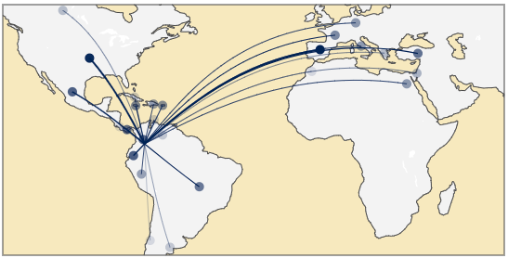
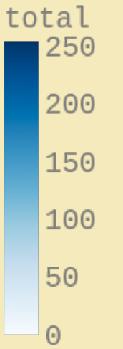
Países importadores de covid-19 a Colombia
Países que más infectados han traído. Entre más oscuro, más casos de ese país.
EEUU
España
Total importados: 797
Fuente: INS (Instituto Nacional de Salud)
Fecha: Abril 21 de 2020
336
Datatrooper

Slide 4
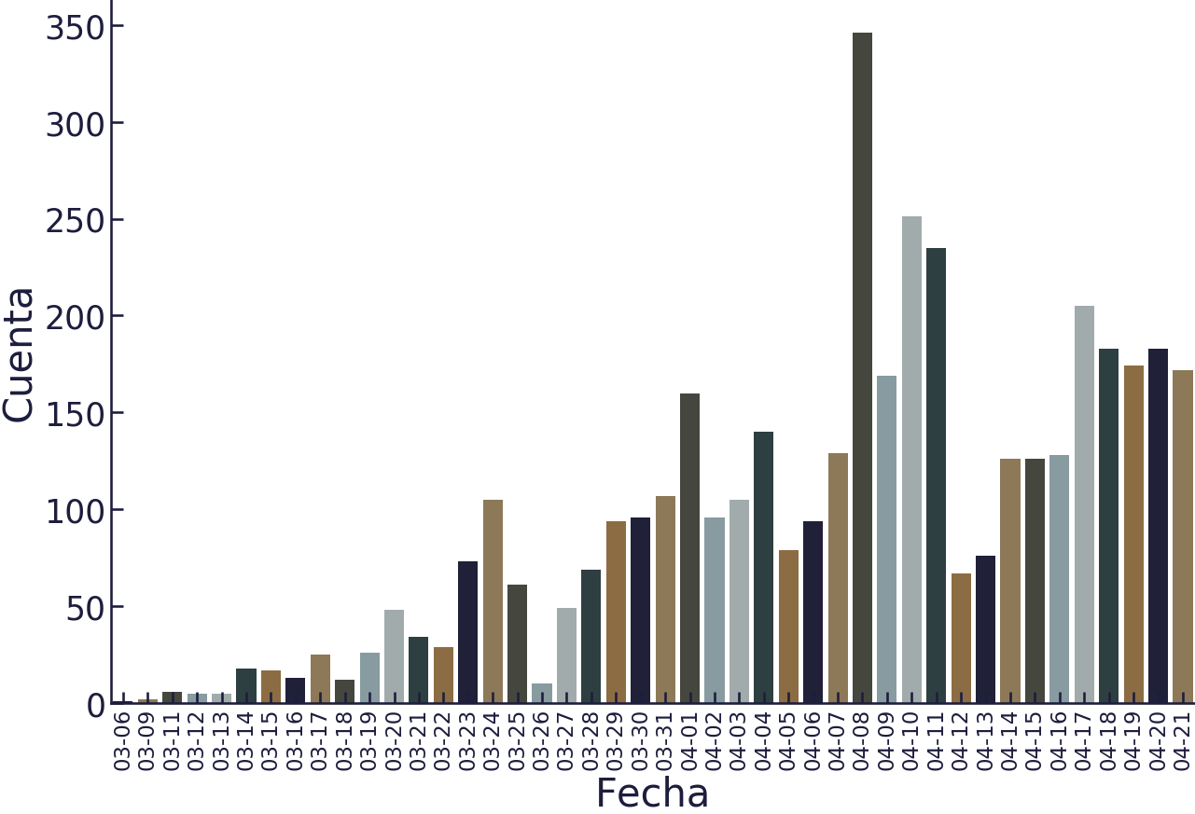
Infectados por día en Colombia
Infectados totales: 4356
Fuente: INS (Instituto Nacional de Salud)
Fecha: Abril 21 de 2020
336
Datatrooper

Slide 5
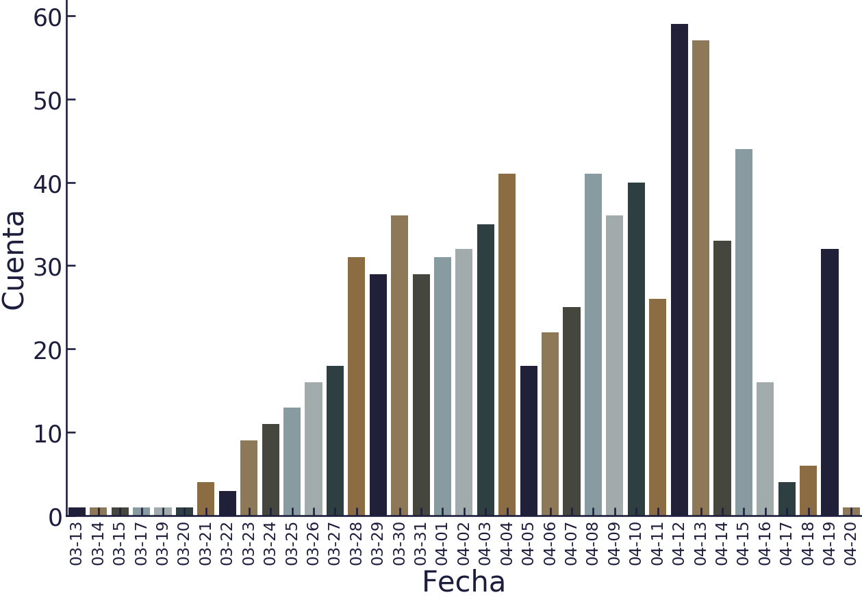
Recuperados por día en Colombia
Recuperados totales: 870
Fuente: INS (Instituto Nacional de Salud)
Fecha: Abril 21 de 2020
336
Datatrooper

Slide 6
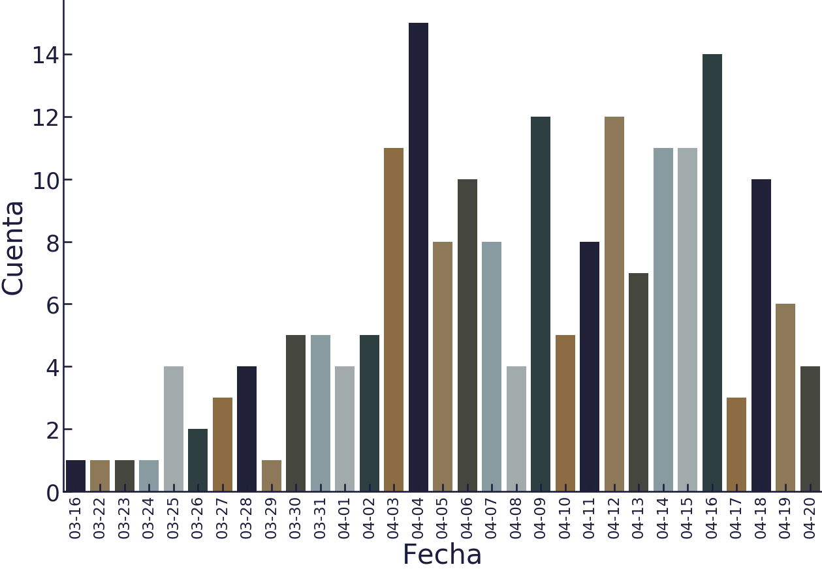
Muertes por día en Colombia
Muertes totales: 206
Fuente: INS (Instituto Nacional de Salud)
Fecha: Abril 21 de 2020
336
Datatrooper

Slide 7
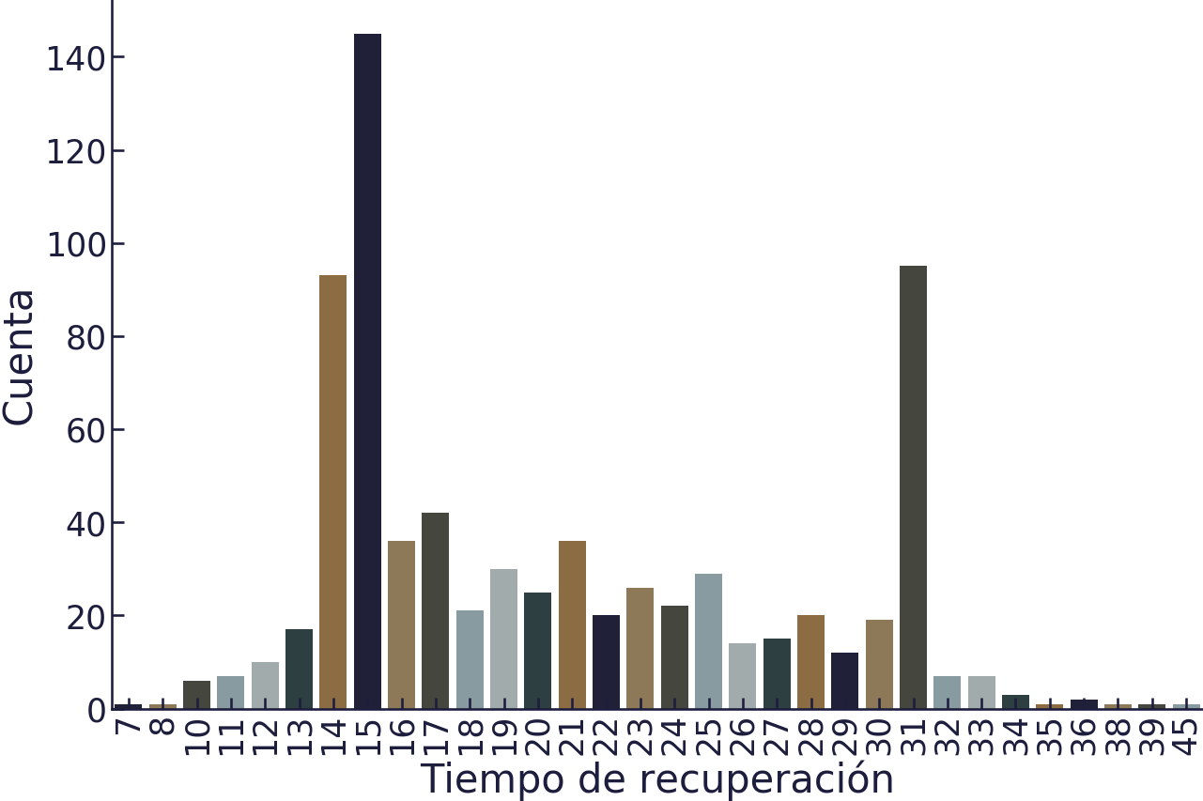
Tiempos de recuperación en Colombia
Días desde inicio de síntomas hasta el momento de recuperación
Fuente: INS (Instituto Nacional de Salud)
Fecha: Abril 21 de 2020
336
Datatrooper

Slide 8
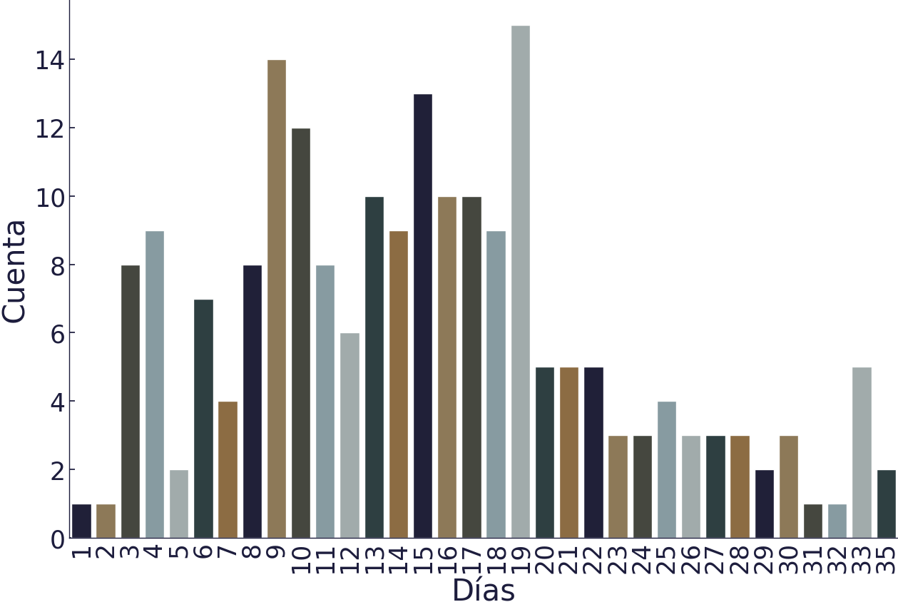
Días entre inicio de síntomas y fallecimiento
Promedio de días: 14.98
Fuente: INS (Instituto Nacional de Salud)
Fecha: Abril 21 de 2020
336
Datatrooper

Slide 9
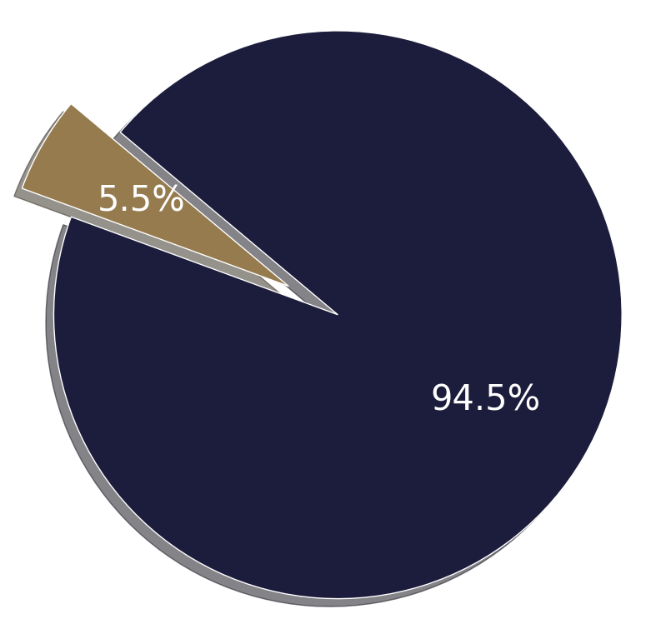
Asintomáticos en Colombia
Tener en cuenta que la mayoría de asintomáticos reales no son registrados en ningún momento pues no se les ha realizado la prueba
Asintomáticos
240
No
Asintomáticos
4116
Fuente: INS (Instituto Nacional de Salud)
Fecha: Abril 21 de 2020
336
Datatrooper

Slide 10
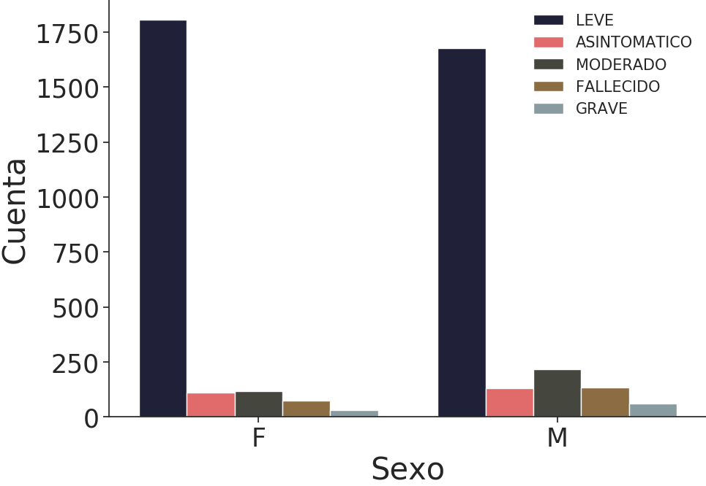
Cuenta por estado de salud de cada sexo en Colombia
Número total de hombres: 2215
Número total de mujeres: 2141
Fuente: INS (Instituto Nacional de Salud)
Fecha: Abril 21 de 2020
336
Datatrooper

Slide 11
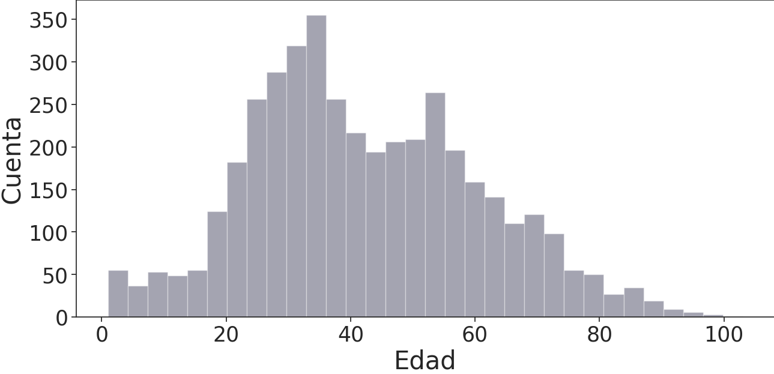
Distribución de edades en Colombia
Histograma de edades de todos los infectados
Fuente: INS (Instituto Nacional de Salud)
Fecha: Abril 21 de 2020
336
Datatrooper

Slide 12
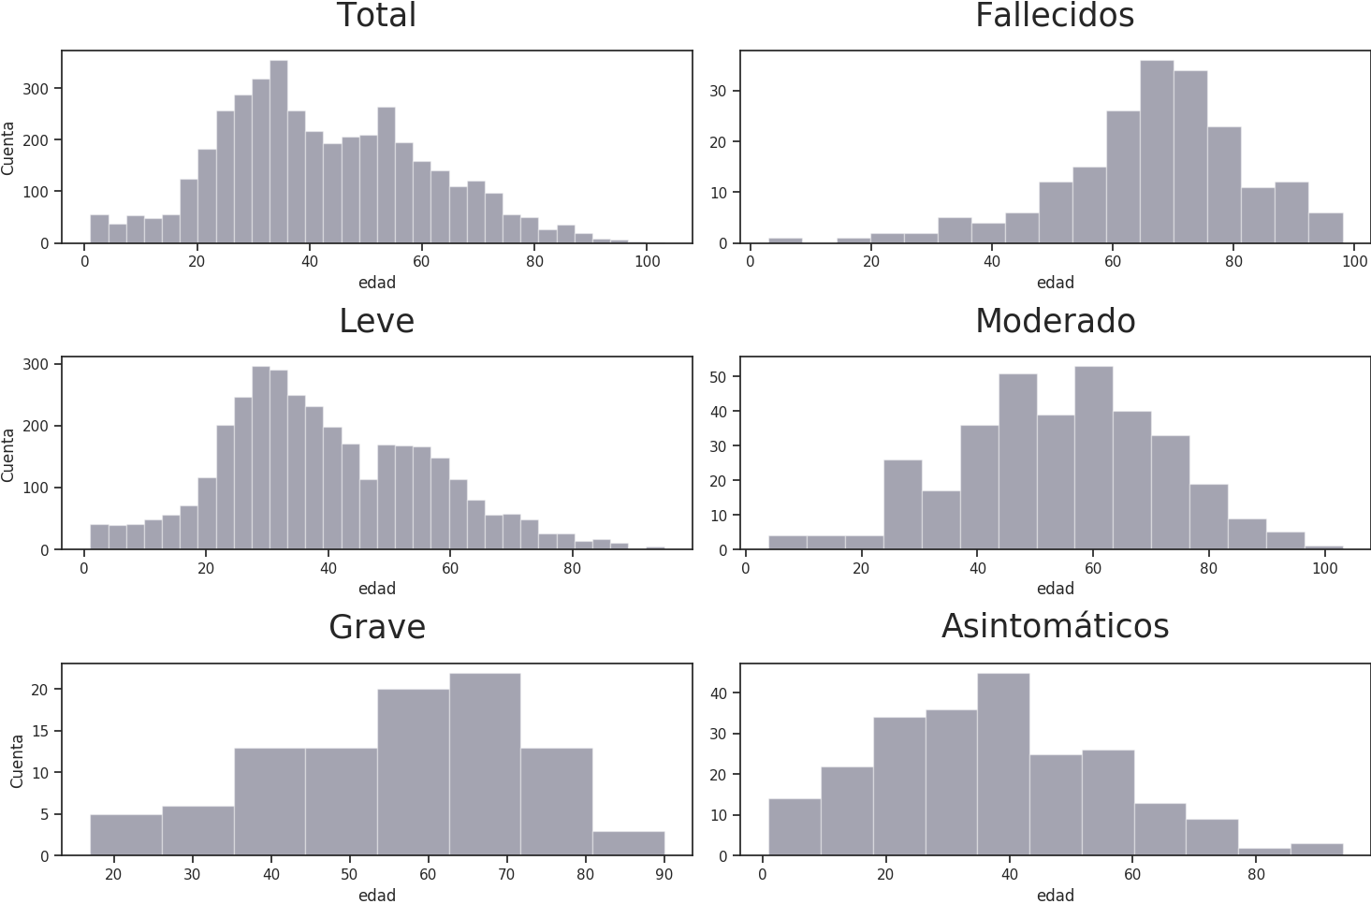
Distribución de edades por estado en Colombia
Fuente: INS (Instituto Nacional de Salud)
Fecha: Abril 21 de 2020
336
Datatrooper

Slide 13
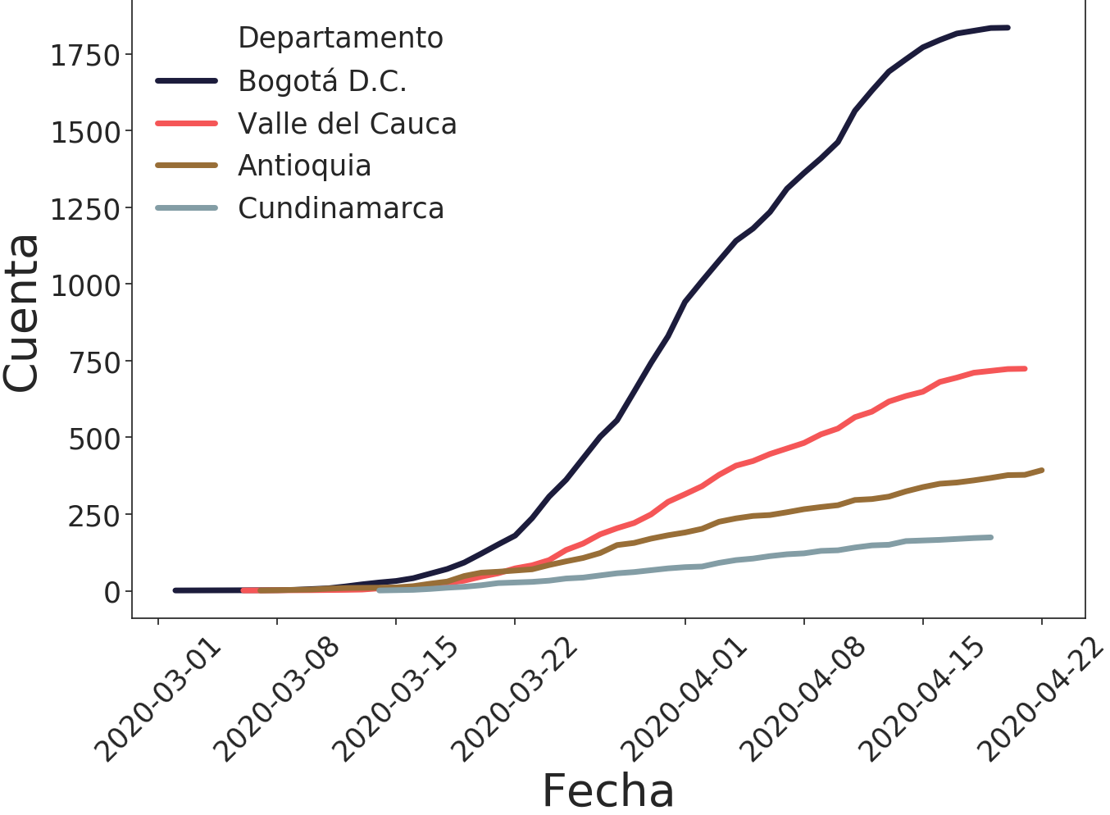
Acumulados por departamentos en Colombia
Solo los más afectados
Fuente: INS (Instituto Nacional de Salud)
Fecha: Abril 21 de 2020
336
Datatrooper

